Slide 1
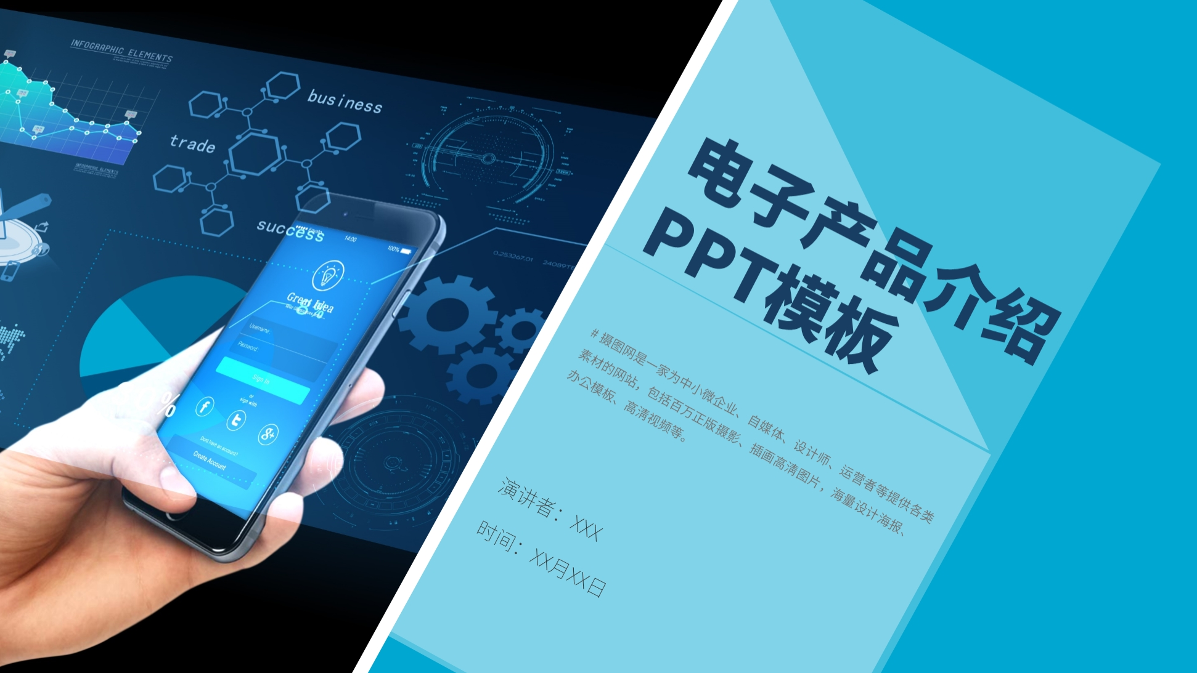
종합설계 프로젝트2
전자수첩 앱 개발
8팀 ,
팀원 : 이도희, 오명성, 최유진, 김보찬, 천즈지엔
발표날짜 : 21-04-05

Slide 2
01 멤버소개
02 과제목적
03 과제내용
04 향후계획
목
차
contents

Slide 3
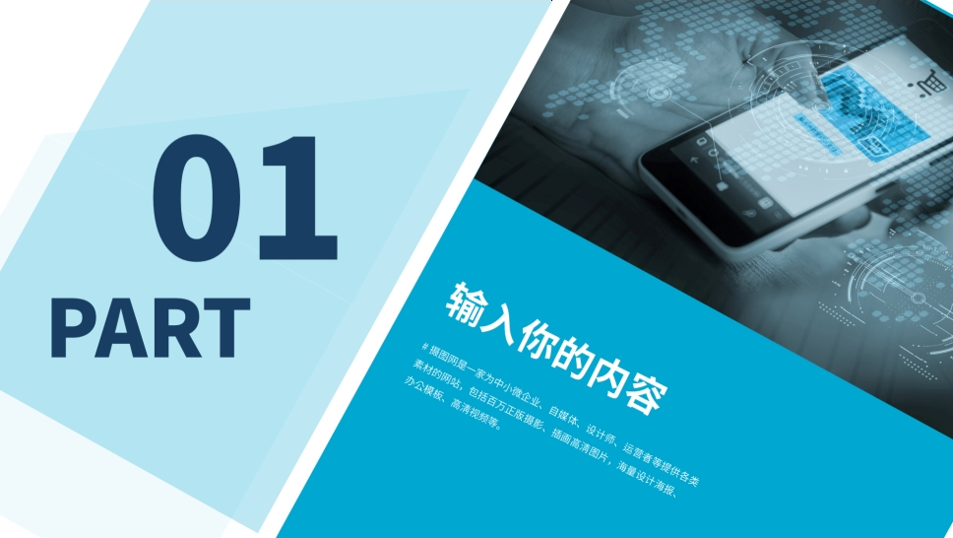
01
PART
멤버소개

Slide 4
최유진
2018113229
컴퓨터학부
공지사항 및 게시판 기능 개발
이도희
2015110838
컴퓨터학부
천즈지엔
2017117525
컴퓨터학부
프로젝트 합치기
행사일정, 행사 앨범 기능 개발
AWS 웹서버 개설
회원 가입 승인 및 권한 부여 기능 개발
오명성
2016116958
컴퓨터학부
김보찬
2018111345
컴퓨터학부
단체소개 기능 개발
회비납부시스템 구현
AWS 환경 개설
회원관리 기능 및 쪽지 보내기 기능 개발

Slide 5
02
과제목적
PART

Slide 6
수많은 동창회 인원
각 동창회 인원에게 연락하려면 연락처 필요
그러나 수첩이나 휴대폰 연락처에 저장 해둔것은 나중에 정보를 찾을 때 풀편
각 단체의 회원 목록과 연락처를 쉽게 확인 할 수 있는 어플 필요

Slide 7
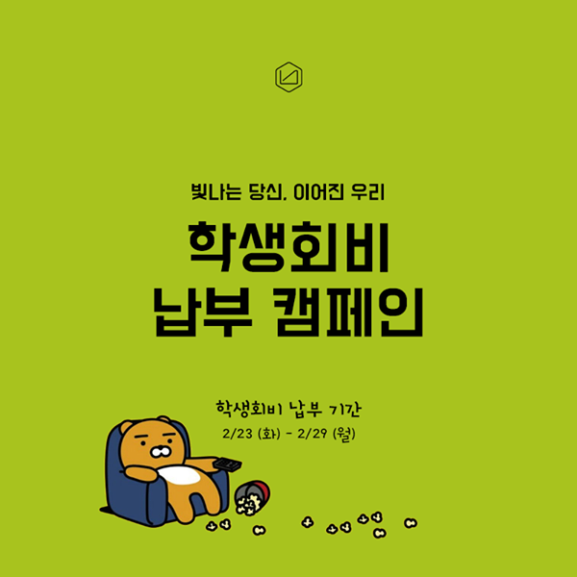
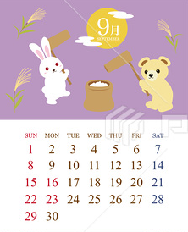
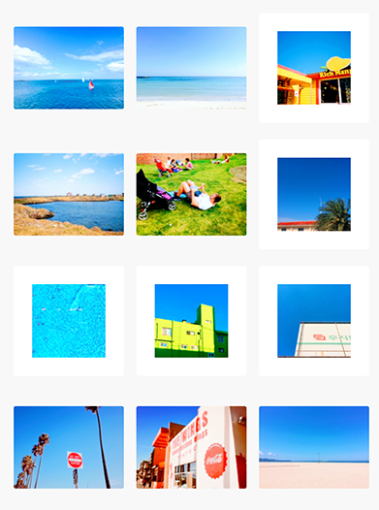
동창회 관리를 위해 필요한 기능들을 집약해
어플에서 쉽게 사용가능
회비 납부
행사 일정
행사 앨범

Slide 8
03
PART
과제내용

Slide 9
회원정보
어플의 메인 기능
회원들의 정보목록 출력
연락처를 통해 전화를 걸 수도 있고 쪽지를 보내거나 방명록 작성 가능
공지사항
단체의 공지사항을 목록으로 보여주는 기능
공지사항이 새로 작성되면 알람을 보내줌
회의를 위한 투표도 작성 가능
회원정보
공지사항
메인 기능
단체소개
해당 동문회 및 단체의 정보를 간단하게 한 페이지로 보여주는 기능
관리자가 해당 페이지 편집 기능을 사용하여 작성
게시판
사용자들이 편하게 사용할 수 있는 게시판 기능
단체소개
게시판
행사앨범
해당 단체의 활동을 기록한 사진들을 목록으로 출력
각 사진에 날짜, 장소, 제목, 참여 인원 목록 등의 정보를 기록할 수 있음
행사앨범
단체일정
단체일정
달력에 단체 일정을 표시해서 관리 가능
해당 일정에 맞춰 알람 기능

Slide 10
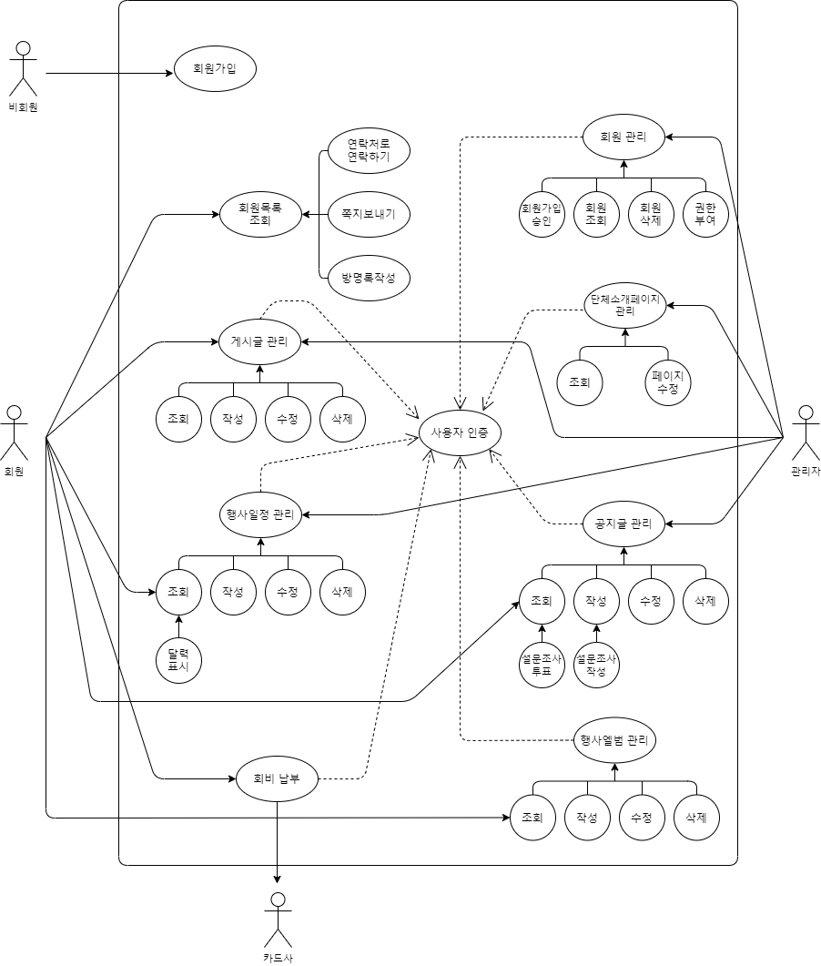
유즈케이스 다이어그램
회원목록 조회, 게시글관리, 행사일정, 행사앨범, 단체소개, 공지사항 등의 메인 기능을 제외하고 회원 관리, 회비납부, 회원가입 등의 기능들이 존재합니다.
대부분의 기능은 사용자 인증을 통해서 진행 할 수 있습니다.
회원은 주로 각 조회 기능만 사용할 수 있고 관리자는 작성, 수정, 삭제 모두 가능합니다.
앞서 보여드렸던 6가지 메인 기능 및 기타 기능을 모두
표시한 use케이스 다이어그램입니다.

Slide 11
DB구축 내용
단체a
단체b
단체c
단체d
메인스키마
단체…
단체…
각 단체 별로 스키마를 가지고 있고 이를 메인 스키마에서 리스트를 가지고 있습니다

Slide 12
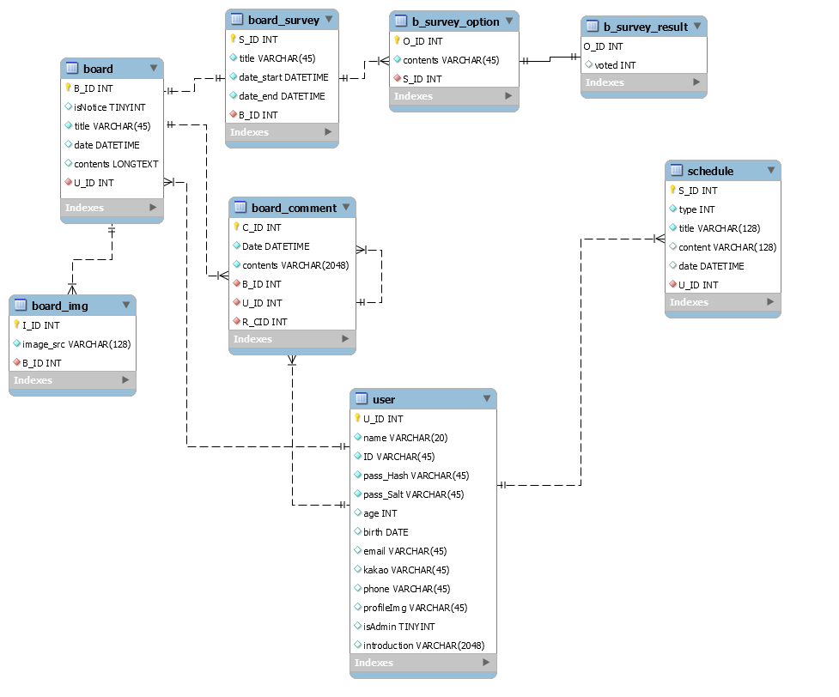
DB세부구축 내용
게시판 table
자유게시판 및 공지사항의 정보를 담고 있는 테이블
isNotice가 true일 경우 공지사항, 아닐경우 자유게시판에 올라감
U_ID를 통해 작성자 확인
회원정보 table
어플에서 제일 중요한 정보를 담고 있음
U_ID를 통해 유저간 구분 가능

Slide 13
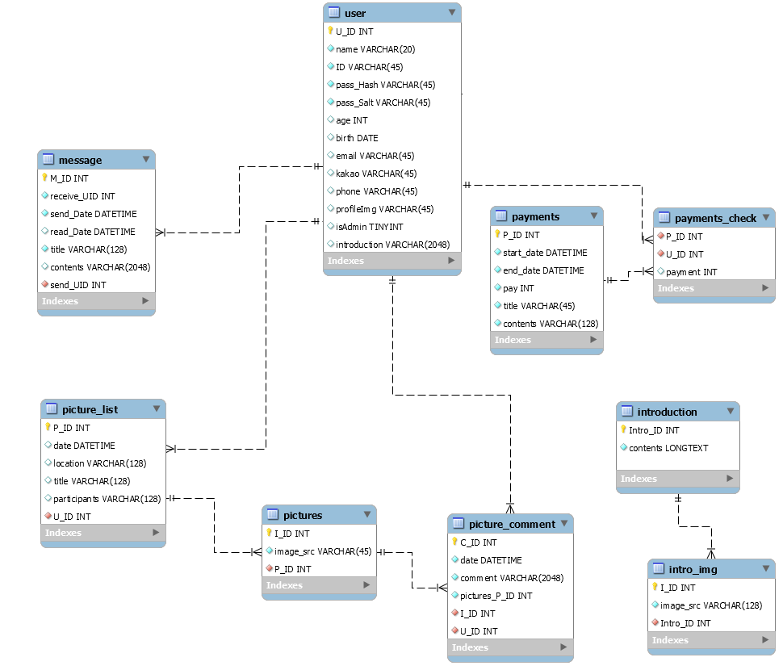
DB세부구축 내용
회비납부 table
각 단체의 회비납부 정보를 담고 있는 테이블
쪽지 table
각 인원이 다른 인원에게 보내는 쪽지 정보를 담은 테이블
행사사진 목록 table
각 행사 이후 사진 목록을 등록하는 테이블
사진들, 참여인원과 장소 그리고 날짜를 입력 할 수 있다.

Slide 14
개발 일정
 | 업무 | 기간 | 시작일 | 종료일 | 3월 8일 | 3월 15일 | 3월 22일 | 3월 29일 | 4월 5일 | 4월 12일 | 4월 19일 | 4월 26일 | 5월 3일 | 5월 10일 | 5월 17일 | 5월 24일 | 5월 31일 | 6월 7일
1 | 팀 빌딩 | 7 | 2021-03-02 | 2021-03-08
2 | 요구 사항 분석 | 7 | 2021-03-09 | 2021-03-15
3 | 설계 | 7 | 2021-03-16 | 2021-03-22
4 | DB 구축 | 7 | 2021-03-23 | 2021-03-29
5 | 서버 구현 | 28 | 2021-03-23 | 2021-04-19
6 | 어플 구현 | 42 | 2021-03-23 | 2021-05-03
7 | 테스트 | 14 | 2021-05-04 | 2021-05-17
8 | 마무리 | 21 | 2021-05-18 | 2021-06-07
현재 DB구축 및 서버 구현 작업 까지 마무리 되었습니다
2주마다 각 인원이 작업한 파트를 합쳐 데모 버전을 제작하는 방식으로 개발 진행 중입니다.
각 인원의 작업물은 github 각자 폴더에 업로드됩니다.
회의는 매주 화요일 마다 회의를 진행하고 회의에 대한 내용은 간략하게 기록합니다.

Slide 15
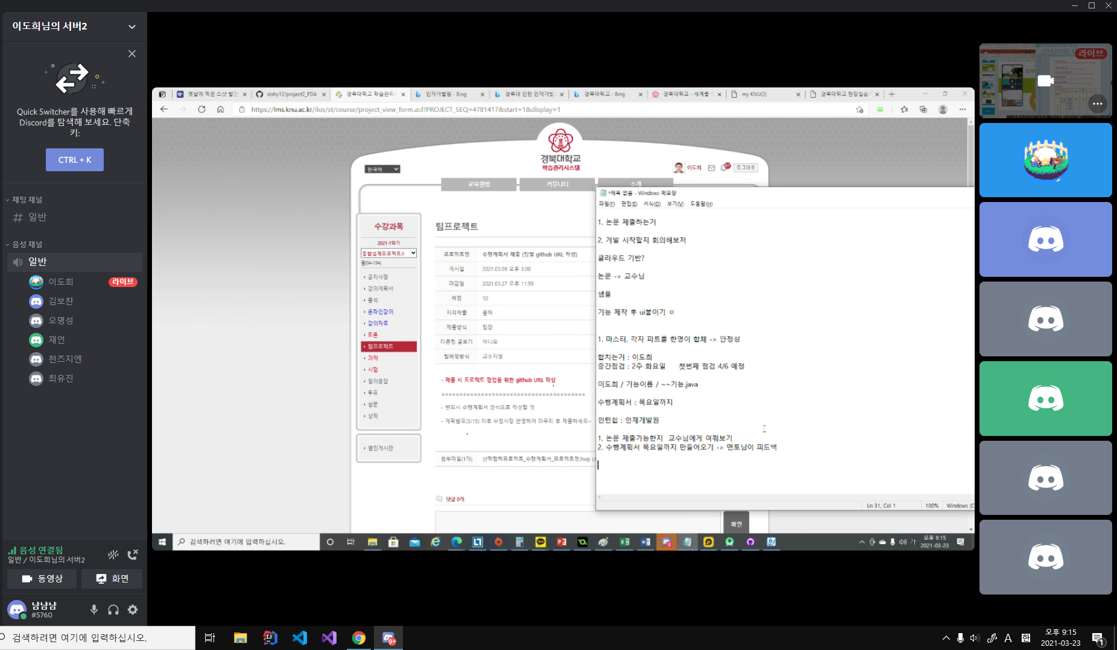
2021-03-29일짜 회의
저희는 매주 디스코드를 통해 원격으로 회의를 진행합니다.

Slide 16
04
향후계획
PART

Slide 17

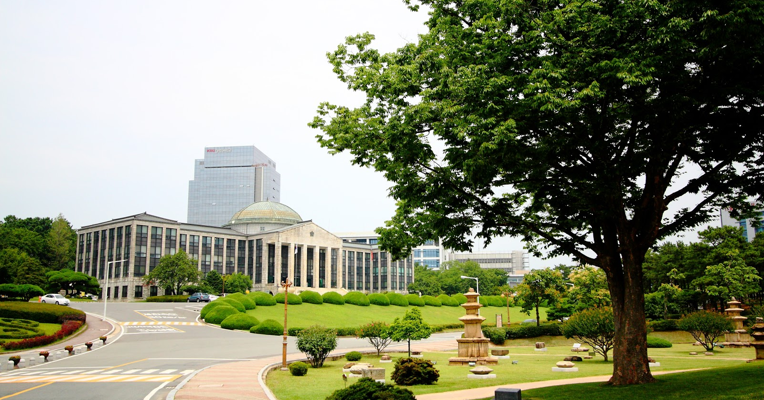



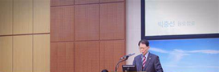
단체이름
12
유저 친화적인 편리한 UI를 통해 기존 대학교 동창회 및 동문회 등에서 쉽게 관리할 수 있게 어플 제작
기대효과
회원정보
공지사항
단체소개
행사앨범
단체일정
게시판
공지사항
2021년도 Work Shop
2020.03.11
2021년도 Work Shop
2020.03.11
2021년도 Work Shop
2020.03.11
행사앨범
이를 통해 많은 사용자들을 유치하여
수익을 창출할 예정입니다.

Slide 18
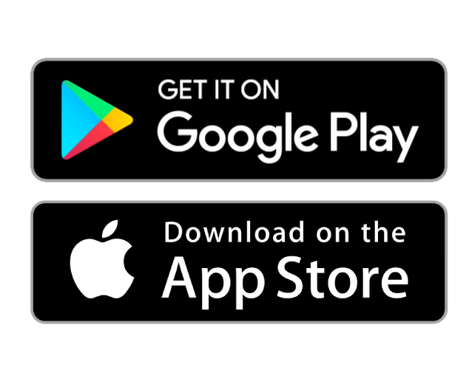
우선 구글스토어에 출시 후 여유가 있을 경우 앱스토어에도 출시 계획 중입니다.

Slide 19
감사합니다.

